Slide 1
МБОУ «….»
ОЦ «Точка роста» в МБОУ «…..»
Кабинет физики
ФИО, должность
2023

Slide 2
Оформление

Slide 3
Оборудование

Slide 4
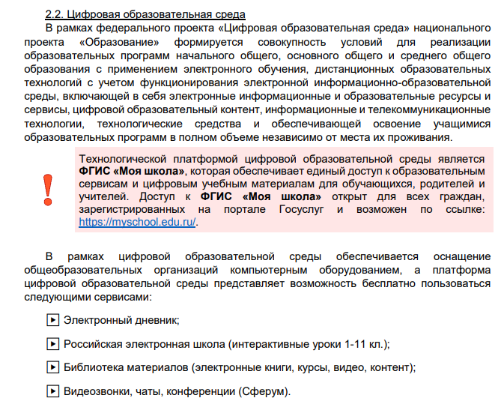
ЦОС

Slide 5
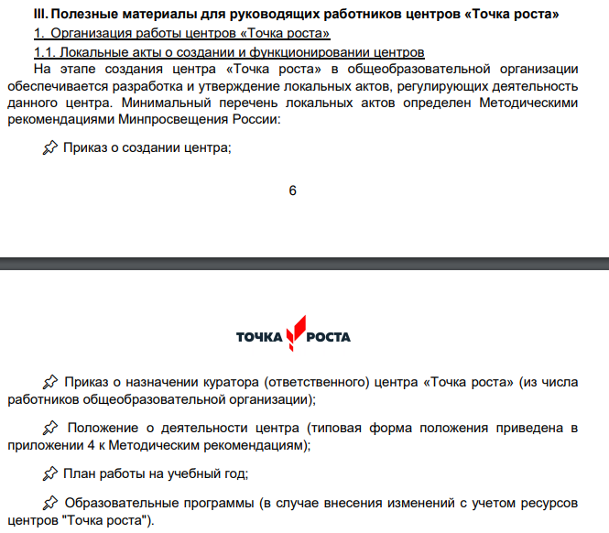
Документация
Положение о деятельности;
Приказы: - о создании ТР, о назначении руководителя
План мероприятий

Slide 6
Профиль обучения

Slide 7
Учебная деятельность
- Учебник
- Решение задач
- ДЗ
- ЛР

Slide 8
Использование на уроках

Slide 9
Факультативы/Элективы

Slide 10
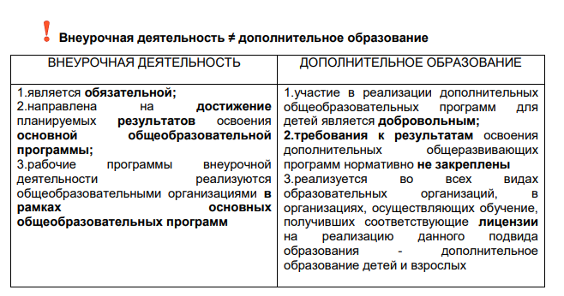
Внеурочная деятельность

Slide 11
Дополнительное образование

Slide 12
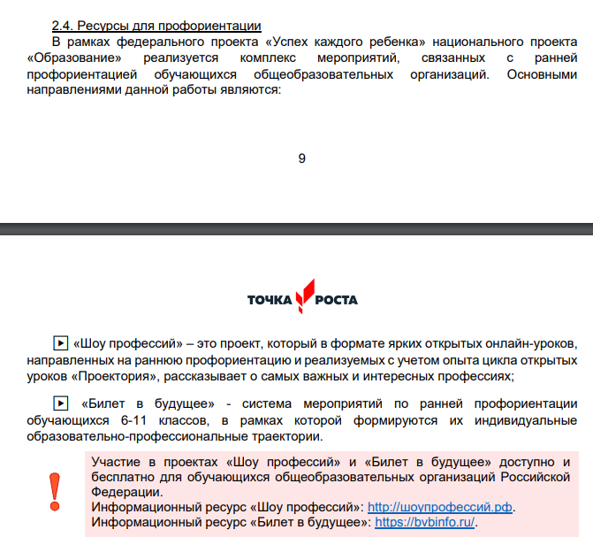
Профориентация

Slide 13
Сетевое взаимодействие

Slide 14
Результаты

Slide 15
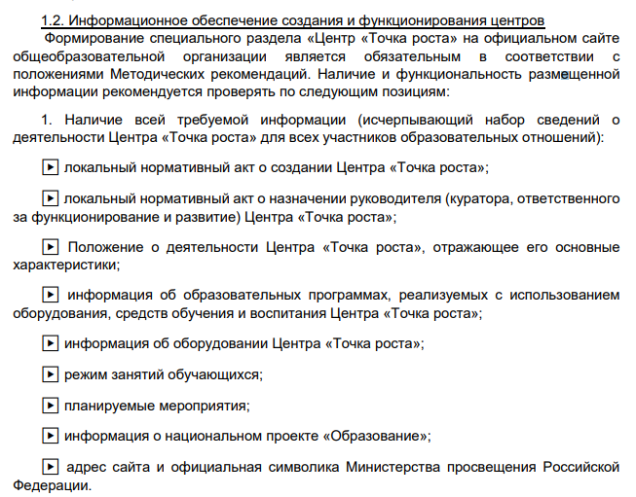
Раздел на сайте

